Slide 1

In the name of god
subject : ai and future of work
Advisor : dr . asaee
Presenter : kimia fani

Slide 2
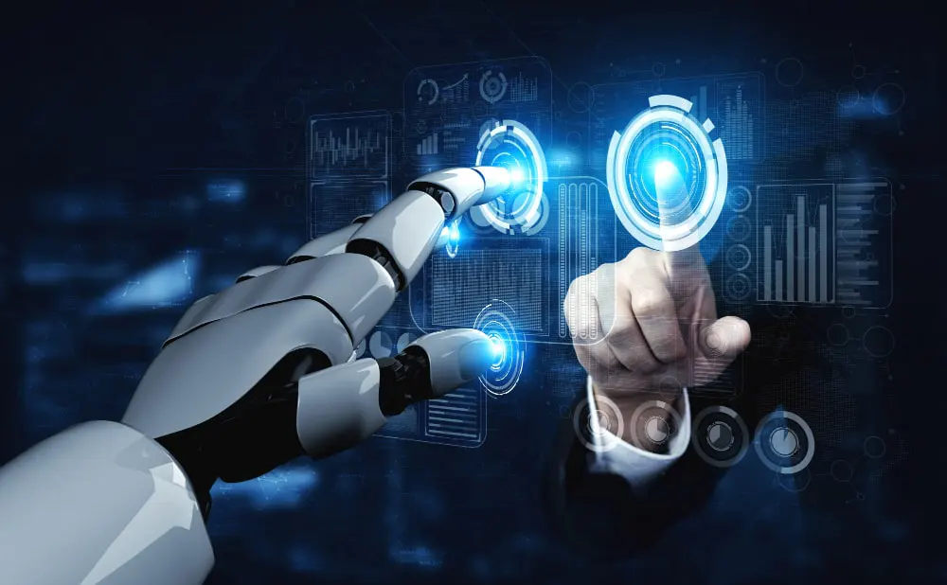
تأثیر هوش مصنوعی بر بازارکار و آینده شغل‌ ها هوش مصنوعی به عنوان یکی از پیشرفت‌های فناوری، نقش بسیار مهمی در تغییر و تحولات بازارکار و آینده شغل‌ها داشته است. پیشرفت‌های چشمگیر در زمینه هوش مصنوعی، توانسته است رویکردهای جدیدی را در بسیاری از صنایع و حوزه‌های کاری به ارمغان آورد

Slide 3
مفهوم هوش مصنوعی و پیشرفت‌های آن
هوش مصنوعی یک حوزه علمی و فناوری است که به وسیله آن سیستم‌های کامپیوتری قادر به تمام کردن فعالیت‌هایی هستند که برای انسان‌ها نیاز به هوش، تصمیم‌گیری و یادگیری دارند. مهمترین هدف در هوش مصنوعی، ساخت و توسعه سیستم‌هایی است که قادر به تحلیل داده‌ها، استنباط کردن الگوها، یادگیری از تجربه و اتخاذ تصمیمات هوشمندانه باشند.

Slide 4
پیشرفت‌های چشمگیر در زمینه هوش مصنوعی در دهه‌های اخیر، منجر به توسعه و بهبود روش‌های مختلفی شده است. برخی از پیشرفت‌های اصلی عبارتند از:
یادگیری ماشینی
شبکه‌های عصبی عمیق
پردازش زبان طبیعی

Slide 5
این پیشرفت‌ها در زمینه هوش مصنوعی، تأثیر بسزایی در تغییر و تحولات بازارکار و آینده شغل‌ها داشته است. از طرفی، ایجاد مزایا و فرصت‌های جدید در حوزه‌های مختلف اقتصادی را به همی‌رسانند. به عنوان مثال، در صنعت خودروسازی، هوش مصنوعی در توسعه خودروهای خودران و بهبود ایمنی و کارایی آنها نقش مهمی ایفا کرده است. در حوزه بهداشت و درمان، هوش مصنوعی به عنوان ابزاری قدرتمند در تشخیص و پیش‌بینی بیماری‌ها و طراحی درمان‌های بهینه مورد استفاده قرار می‌گیرد.

Slide 6
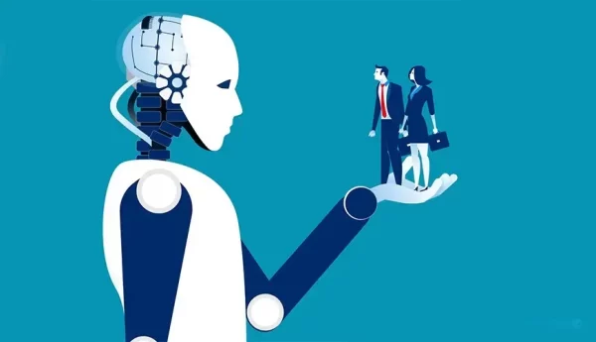
هوش مصنوعی تأثیر قابل توجهی بر شغل‌ها و آینده حرفه‌ ها داشته و احتمالاً در آینده تغییرات بزرگی را در بازارکار به همراه خواهد داشت. در زیر تأثیرات اصلی هوش مصنوعی بر شغل‌ها و آینده حرفه‌ها را بررسی می‌کنیم:

Slide 7
جایگزینی شغل‌ها
هوش مصنوعی و فناوری‌های مرتبط، قادر به جایگزینی برخی شغل‌ها هستند، به ویژه در زمینه‌هایی که فعالیت‌های تکراری و قابل پیش‌بینی وجود دارد. ربات‌ها و سیستم‌های هوشمند می‌توانند برخی از وظایف انسانی را با دقت بالاتر و در زمان کمتر انجام دهند، که می‌تواند به کاهش نیروی کار انسانی و تغییر در ساختار شغلی منجر شود.

Slide 8
ایجاد شغل‌های جدید
هرچند هوش مصنوعی می‌تواند شغل‌هایی را جایگزین کند، اما هم‌ زمان به ایجاد شغل‌های جدید نیز منجر می‌شود. توسعه و استفاده از هوش مصنوعی نیازمند تخصص‌ها و مهارت‌های جدیدی است که ممکن است نیاز به ایجاد شغل‌هایی باشد که در حوزه‌های مرتبط با طراحی و توسعه سیستم‌های هوشمند، تجزیه و تحلیل داده‌ها، تفسیر نتایج و همچنین تفاوت‌های موردی در آموزش و پشتیبانی از این سیستم‌ها باشد.

Slide 9
همکاری بین انسان و ماشین
به جای جایگزینی کامل، هوش مصنوعی می‌تواند باعث همکاری بین انسان و ماشین شود. در بسیاری از حوزه‌ها، همکاری بین انسان و هوش مصنوعی می‌تواند به بهبود عملکرد و کارایی منجر شود. انسان‌ها می‌توانند از توانایی‌های هوش مصنوعی استفاده کنند تا وظایفی را که برایشان دشوار است یا زمان‌بر می‌باشد، انجام دهند

Slide 10
تغییر در نیازمندی‌های مهارتی
با پیشرفت هوش مصنوعی، نیازمندی‌های مهارتی نیز تغییر کرده است. مهارت‌هایی مانند تفسیر داده‌ها، تجزیه و تحلیل آماری، برنامه‌ نویسی و توانایی همکاریبین انسان و ماشین، برای افراد متخصص در حوزه هوش مصنوعی و تکنولوژی اطلاعات بیشتر ارزشمند می‌شوند.

Slide 11
تأثیر بر حوزه‌های خاص
هوش مصنوعی در برخی حوزه‌ها تأثیر قابل توجهی دارد. به عنوان مثال، در حوزه خودران، هوش مصنوعی و شبکه‌های عصبی می‌توانند نقش مهمی در توسعه خودروهای بی‌سرنشین و خودران ایفا کنند. در حوزه بهداشت و پزشکی، هوش مصنوعی می‌تواند در تشخیص بیماری‌ها، طراحی داروها و حتی ربات‌های جراحی کمک کننده باشد.

Slide 12
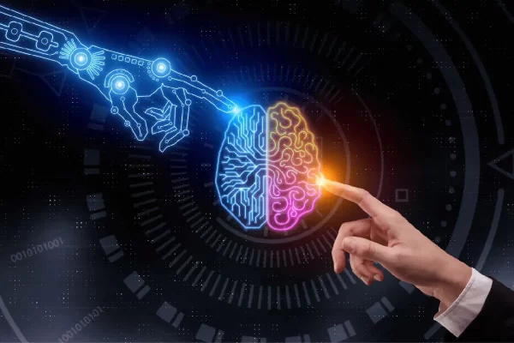
دنیای هوش مصنوعی به سرعت تغییر می‌کند و فناوری‌ها و الگوریتم‌ها بهبود می‌یابند. بنابراین، توانایی یادگیری مداوم و آموزش خود را به روز نگه داشتن بسیار مهم است. اطلاعات و مهارت‌های جدید را در حوزه هوش مصنوعی و فناوری‌های مرتبط با آن دنبال کنید.

Slide 13
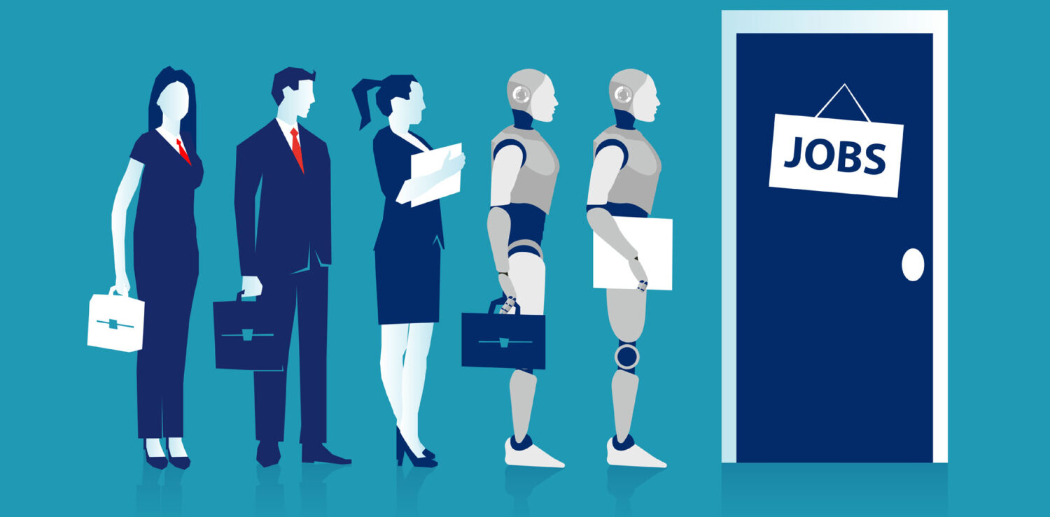

Slide 14
ه طور کلی، هوش مصنوعی می‌تواند تأثیرات متنوعی بر شغل‌ها و آینده حرفه‌ها داشته باشد. در برخی موارد، شغل‌ها را جایگزین کرده و در برخی موارد، شغل‌های جدید را ایجاد می‌کند. در هر صورت، اکتساب مهارت‌های جدید و توانایی همکاری با هوش مصنوعی می‌تواند به افراد کمک کند تا با تغییرات آینده سازگار شوند و فرصت‌های شغلی جدید را بهره‌برداری کنند.

Slide 15
هوش مصنوعی تأثیر زیادی بر بازارکار و تغییرات در محیط کار داشته است. این تغییرات شامل جایگزینی شغل‌ها، ایجاد شغل‌های جدید، تغییر در نیازمندی‌های مهارتی، بهبود عملکرد فرآیندهای کسب و کار، نگرانی‌های امنیت و حریم خصوصی، و تغییر در تعامل انسان و ماشین است. برای بهره‌برداری بهینه از هوش مصنوعی، نیازمند توجه به این تغییرات و پیاده‌سازی استراتژی‌های مناسب در حوزه کاری مربوطه است.

Slide 16
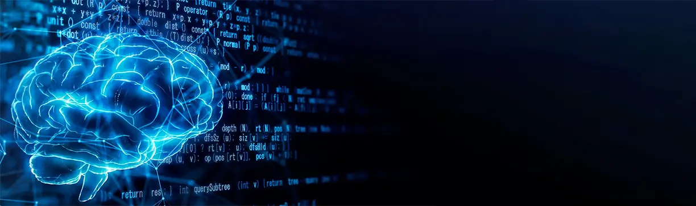
Thank you for your attention

